Slide 1
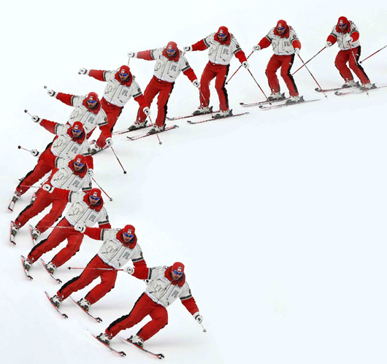
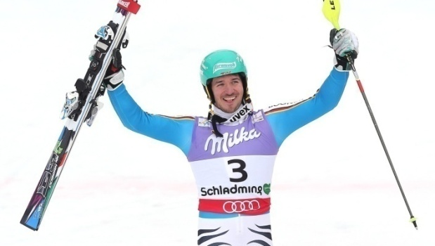
Линейный алгоритм
Линейный алгоритм – это алгоритм, в котором команды выполняются в порядке их записи, т.е. последовательно друг за другом.
Старт
Начало
Действие 1
…
Финиш
Действие n
Конец

Slide 2
АЛГОРИТМЫ С ВЕТВЛЕНИЕМ
УМК Босова Л.Л., Босова А.Ю. Информатика. ФГОС. – М.: БИНОМ. Лаборатория знаний,
2015г.

Slide 3
Алгоритм с ветвлением
Алгоритм с ветвлениями или разветвляющийся алгоритм - форма организации действий, при которой в зависимости от выполнения некоторого условия совершается одна или другая последовательность шагов.
Да
Условие
Нет
Действие 1
Действие 2

Slide 4
Разветвляющийся алгоритм
Полное ветвление
Подъехал Иван Царевич к камню
Да
Направо пойдёшь?
Нет
Голову сложишь
Коня потеряешь

Slide 5
Разветвляющийся алгоритм
Неполное ветвление
Да
Нет
Идёт дождь?
Берём зонт

Slide 6
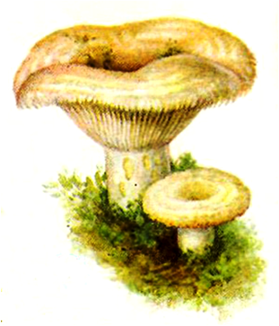
Ветвления
ЕСЛИ хочешь быть здоров,
ТО закаляйся,
ИНАЧЕ валяйся на диване
ЕСЛИ назвался груздем,
ТО полезай в кузов

Slide 7
Задача
Задача: Из трёх монет одинакового достоинства одна фальшивая (более лёгкая). Как её найти с помощью одного взвешивания на чашечных весах без гирь?

Slide 8
Блок-схема
Начало
Положить по одной монете
на каждую чашу весов,
третью монету отложить
в сторону
Весы в
равновесии?
Да
Нет
Отложенная монета –
фальшивая
Монета на поднявшейся
вверх чаше фальшивая
Конец

Slide 9
Главное
Линейным называется алгоритм, в котором команды выполняются в порядке их записи.
Ветвлением называется алгоритм, при котором в зависимости от выполнения некоторого условия совершается одна или другая последовательность команд.

Slide 10
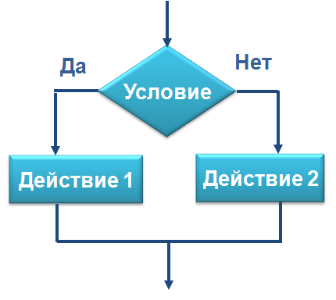
Составим разветвляющийся алгоритм
Блок-схема
Словесная форма записи
Да
Условие
Нет
Действие 1

Slide 11
Задание 1

Slide 12
Задание 2

Slide 13
Ответим на вопросы
Что такое алгоритм?
Какие типы алгоритмов мы знаем?
Какой алгоритм называется разветвляющимся?
Формы разветвляющихся алгоритмов.
Где можно применять алгоритмы с ветвлениями?

